Slide 1
Phân loại âm thanh hô hấp ICBHI 2017
Benchmark các mô hình cơ sở và thử nghiệm cải tiến
Đồ án cuối kỳ — Deep Learning
Học viên: Đặng Thành Nhân - MSA38DN
1
Notes:
Chào mọi người. Bài này là một benchmark trên bộ ICBHI 2017 — phân loại âm thanh hô hấp.
Mạch trình bày: đặt giả thuyết, kiểm chứng, giả thuyết bị bác bỏ, rồi phân tích vì sao.
Kết quả cuối cùng là một kết quả âm — nhưng ba phát hiện phụ mới là phần có giá trị,
nên xin mọi người kiên nhẫn tới phần cuối.

Slide 2
Bài toán
Dữ liệu | ICBHI 2017 — 920 bản ghi, 126 bệnh nhân, ~5,5 giờ
Đơn vị phân loại | 6.898 chu kỳ thở
4 lớp | normal · crackle · wheeze · both
Phân chia | Official 60/40 — 4.142 train / 2.756 test
Mất cân bằng nặng: normal 3.642 · crackle 1.864 · wheeze 886 · both chỉ 506
2
Notes:
Đầu vào là âm thanh ống nghe. Nhưng đơn vị phân loại KHÔNG phải cả bản ghi, mà là
từng chu kỳ thở — mỗi bản ghi được cắt thành nhiều chu kỳ theo file chú thích đi kèm.
920 bản ghi cho ra 6.898 chu kỳ. Bốn lớp: bình thường, có ran nổ (crackle),
có ran rít (wheeze), và có cả hai.
Điểm cần nhớ: lớp "both" chỉ có 506 chu kỳ, bằng 1/7 lớp normal. Đây là nguồn
mất cân bằng thật, và cuối bài sẽ thấy nó quan trọng thế nào.

Slide 3
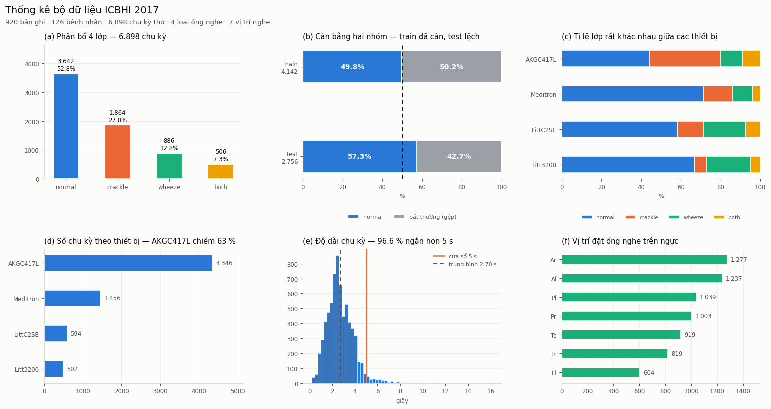
Thống kê bộ dữ liệu
3
Notes:
Sáu bảng số, mỗi bảng ứng với một quyết định thiết kế hoặc một kết luận về sau.
(a) phân bố 4 lớp — cho thấy both chỉ 7,3 %.
(b) CÂN BẰNG HAI NHÓM giữa train và test — bảng quan trọng nhất, quay lại ở cuối bài.
(c) tỉ lệ lớp theo thiết bị — bằng chứng thiết bị là yếu tố gây nhiễu.
(d) một thiết bị chiếm 63 % dữ liệu.
(e) 96,6 % chu kỳ ngắn hơn cửa sổ 5 giây.
(f) bảy vị trí đặt ống nghe — một trong bốn trường metadata dùng ở phần cải tiến.

Slide 4
Ba điều bảng số đã báo trước
Train đã cân bằng, test thì không — 49,8 % normal so với 57,3 %
Thiết bị mang theo phân bố lớp — Meditron 71 % normal, AKGC417L chỉ 44 %
96,6 % chu kỳ ngắn hơn 5 giây — trung bình chỉ 2,70 s
4
Notes:
Ba điều này quyết định toàn bộ phần sau, nên nêu sớm.
Một: train gần như cân bằng 50-50 giữa normal và bất thường, còn test lệch hẳn về normal.
Đây là gốc rễ khiến hai cải tiến của hướng B thất bại.
Hai: mỗi thiết bị nhìn thấy một phân bố lớp rất khác nhau. Meditron 71 % normal,
AKGC417L chỉ 44 %. Nên đưa thiết bị vào làm đặc trưng là mời mô hình học đường tắt
theo nhóm bệnh nhân thay vì học âm học.
Ba: chu kỳ trung bình chỉ 2,7 giây trong khi cửa sổ là 5 giây. Ta lặp lại tín hiệu
cho đủ, không đệm số 0 — đệm 0 tạo khoảng lặng nhân tạo không có trong âm thanh thật.

Slide 5
Độ đo của ICBHI — không phải accuracy
Score = ( Sp + Se ) / 2
Sp = recall của lớp normal Se = recall gộp của ba lớp bất thường
Mô hình "luôn đoán normal":
Chỉ số | Giá trị | Ý nghĩa
Accuracy | 52,80 % | nghe được
Sp / Se | 100 / 0 | không phát hiện ca bệnh nào
ICBHI Score | 50,00 | phơi bày ngay thất bại
5
Notes:
Sp là tỉ lệ chu kỳ normal phân loại đúng. Se là tỉ lệ chu kỳ bất thường phân loại đúng,
gộp cả ba lớp. Score là trung bình cộng của hai cái.
Vì sao không dùng accuracy? Thử một mô hình luôn đoán normal cho mọi mẫu — hoàn toàn
vô dụng về mặt lâm sàng vì không phát hiện được ca bệnh nào.
Accuracy vẫn cho 52,80 % vì lớp normal chiếm 52,8 % dữ liệu. Nghe được. Nhưng Se bằng 0
phơi bày ngay vấn đề, và Score chỉ 50.
Đây là lý do phải cảnh giác với bài báo chỉ báo cáo accuracy trên ICBHI.

Slide 6
Cái bẫy: kết quả công bố trải từ 50 % đến 99 %
Giao thức | Score | So sánh được?
Official 60/40, tách theo bệnh nhân | 50–66 % | Đúng benchmark
Random 80/20, tách theo bệnh nhân | 65–75 % | Dòng nghiên cứu khác
Chia ngẫu nhiên ở mức chu kỳ | 90–99 % | Rò rỉ bệnh nhân
Bài nào công bố ">95 % trên ICBHI" là đang học thuộc bệnh nhân, không học bệnh lý
6
Notes:
Phần lớn khoảng chênh lệch khổng lồ này đến từ giao thức đánh giá, không phải từ
chất lượng mô hình.
Chỉ giao thức đầu tiên mới là benchmark thật. Giao thức thứ hai là một dòng nghiên cứu
khác, không so trực tiếp được. Giao thức thứ ba là sai: chia ngẫu nhiên ở mức chu kỳ
nghĩa là cùng một bệnh nhân xuất hiện ở cả train lẫn test, mô hình học thuộc bệnh nhân
chứ không học bệnh lý.
Nên khi thấy bài nào công bố trên 95 % trên ICBHI, gần như chắc chắn là trường hợp thứ ba.

Slide 7
Khảo sát các mô hình hiện có
27 phương pháp công bố 2020 – 2026, cùng giao thức Official 60/40
Tổng hợp từ 4 bài báo cùng tái lập kết quả của nhau — BTS · Ensemble-KD · QLung · PAFA
Tiêu chí nhận vào bảng:
· dùng đúng file phân chia chính thức
· báo cáo đủ cả Sp, Se và Score
· bài toán 4 lớp ở mức chu kỳ thở
7
Notes:
27 phương pháp công bố từ 2020 đến 2026, tất cả trên cùng giao thức Official 60/40.
Cách tổng hợp quan trọng: tôi không gom góp từ các abstract rời rạc, mà lấy từ bốn bài báo
đều tự tái lập lại kết quả của nhau — BTS, Ensemble-KD, QLung, PAFA. Nhờ vậy các dòng
trong bảng nhất quán với nhau.
Tiêu chí nhận vào: đúng file phân chia chính thức, báo cáo đủ Sp/Se/Score, và trên bài toán
4 lớp ở mức chu kỳ thở.

Slide 8
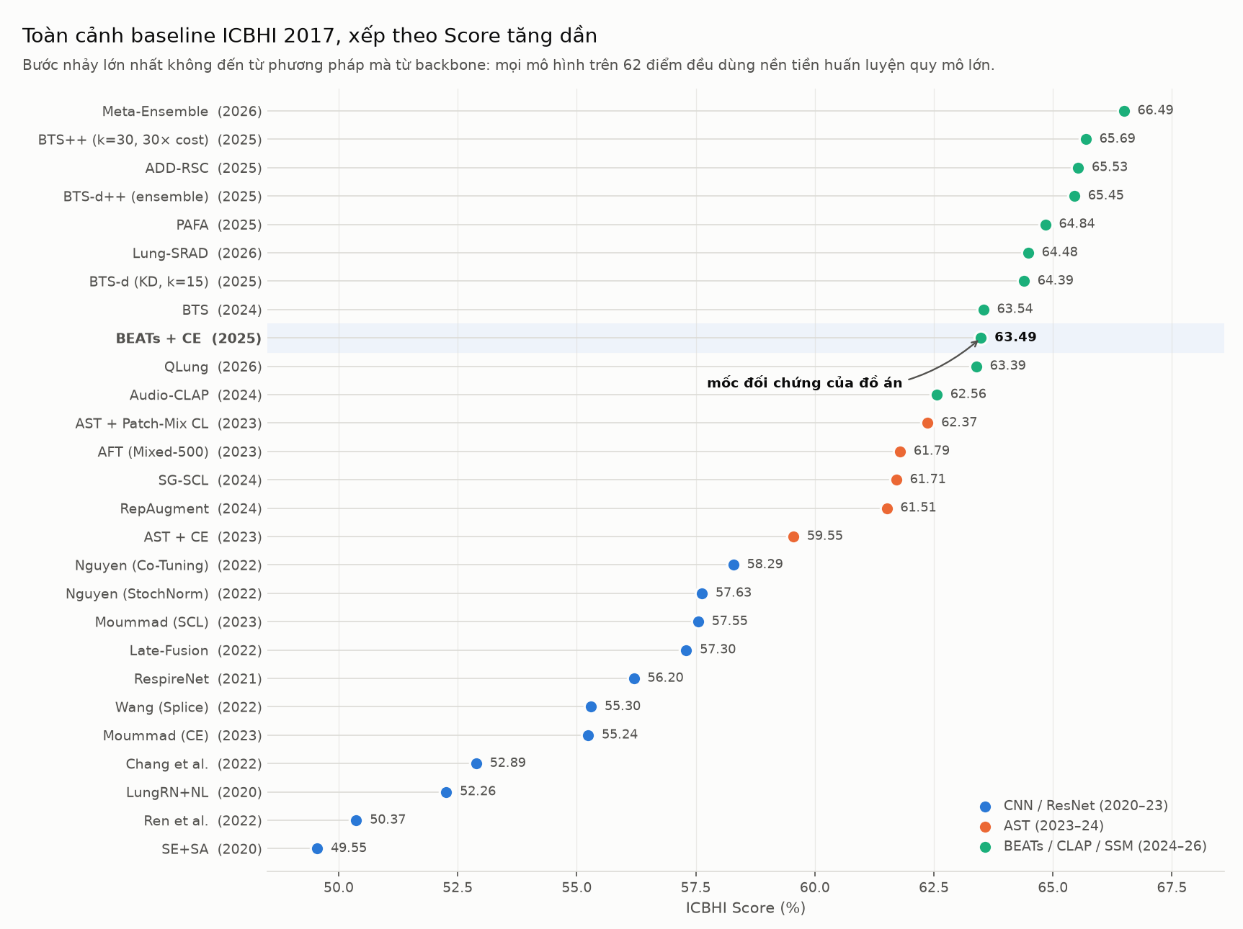
Toàn cảnh: Score tăng dần
8
Notes:
Ba thế hệ backbone tách thành ba cụm rất rõ.
CNN và ResNet, từ 2020 đến 2023, chạm trần ngay dưới 60 điểm.
AST nhảy lên một bậc, 59 đến 62.
Thế hệ BEATs, CLAP và State-Space Model lên bậc thứ hai, 62 đến 66.
Ranh giới không nằm ở phương pháp mà ở backbone: mọi mô hình trên 62 điểm đều dùng
nền tiền huấn luyện quy mô lớn. Dòng được tô sáng là BEATs + CE — mốc đối chứng của đồ án này.

Slide 9
Những mốc chính
Phương pháp | Năm | Backbone | Score
RespireNet | 2021 | ResNet34 | 56,20
AST + CE | 2023 | AST | 59,55
AST + Patch-Mix CL | 2023 | AST | 62,37
BEATs + CE | 2025 | BEATs | 63,49
BTS | 2024 | CLAP | 63,54
PAFA | 2025 | BEATs | 64,84
Meta-Ensemble (30× compute) | 2026 | — | 66,49
9
Notes:
Bảy dòng tiêu biểu. Chú ý dòng BEATs + CE được in đậm — sẽ giải thích ở slide sau.
Trần thực tế cho một mô hình đơn là 64,5 đến 65,5. Con số 66,49 ở trên cùng cần ensemble
tốn gấp 30 lần tài nguyên, nên không so trực tiếp được.
Nghĩa là: một mô hình đơn đạt 63 đến 65 đã là kết quả cạnh tranh được.

Slide 10
PHÁT HIỆN 1
Backbone quan trọng hơn phương pháp
63,49
BEATs + cross-entropy thuần — không thêm kỹ thuật nào
Cao hơn AST + Patch-Mix (62,37) · ngang BTS (63,54)
Hệ quả: mốc phải vượt là 63,49, không phải 62,37
Vượt 62,37 chẳng chứng minh gì nếu chỉ cần đổi backbone là đã vượt
10
Notes:
Đây là phát hiện định hình toàn bộ đồ án.
BEATs với cross-entropy thuần — không thêm bất kỳ kỹ thuật nào — đạt 63,49. Cao hơn
AST + Patch-Mix, vốn là SOTA được trích dẫn nhiều nhất, và ngang BTS vốn cần cả một
mô hình text-audio.
Nghĩa là bốn năm cải tiến phương pháp trên nền AST thực chất bị nghẽn ở backbone.
Hệ quả trực tiếp cho đồ án: mốc phải vượt là 63,49 chứ không phải 62,37. Nếu lấy 62,37
làm mốc thì chỉ cần đổi backbone là đã "thắng", mà như thế chẳng chứng minh được gì.

Slide 11
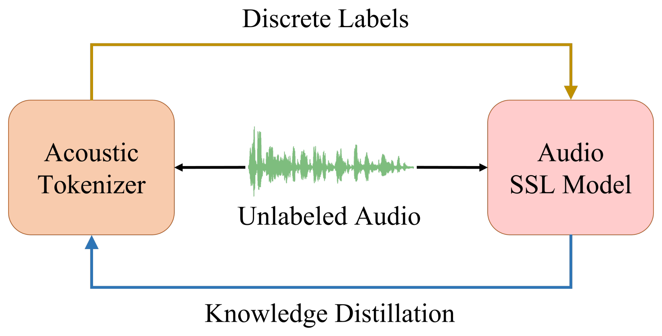
BEATs được tiền huấn luyện thế nào
Nguồn: Chen et al., "BEATs: Audio Pre-Training with Acoustic Tokenizers", ICML 2023 — Hình 1 (arXiv:2212.09058)
11
Notes:
BEATs có hai thành phần chưng cất lẫn nhau qua nhiều vòng lặp.
Acoustic Tokenizer sinh nhãn rời rạc cho âm thanh không nhãn.
Audio SSL Model học đoán token bị che — masked audio modeling.
Mỗi vòng, mô hình SSL dạy lại tokenizer qua Knowledge Distillation, rồi tokenizer sinh
nhãn tốt hơn cho vòng sau. Lặp ba vòng: iter1, iter2, iter3.
Checkpoint ta dùng là BEATs_iter3+ trên AudioSet-2M.

Slide 12
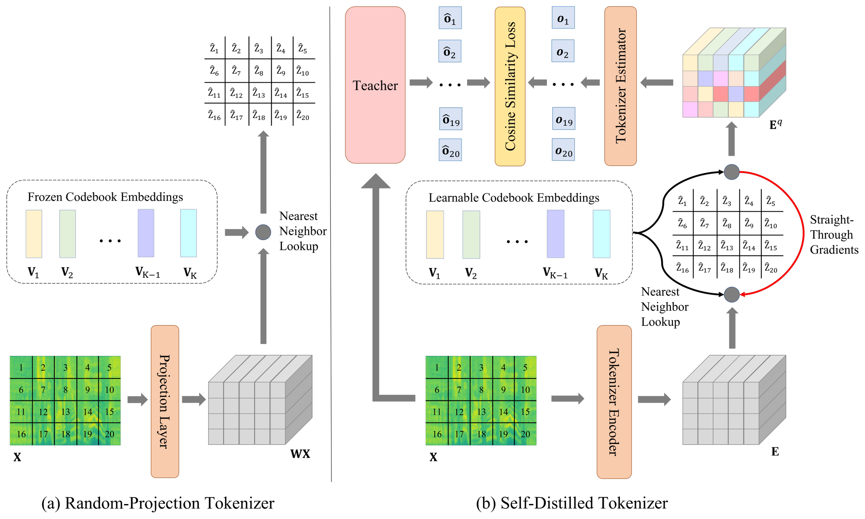
Acoustic tokenizer sinh nhãn rời rạc thế nào
Nguồn: Chen et al., ICML 2023 — Hình 2 (arXiv:2212.09058)
12
Notes:
Hai loại tokenizer, dùng ở các vòng lặp khác nhau.
Panel (a) Random-Projection — dùng ở vòng 1. Chiếu spectrogram qua một lớp ngẫu nhiên,
rồi tra láng giềng gần nhất trong codebook đóng băng để ra token. Không học gì cả,
chỉ để khởi động.
Panel (b) Self-Distilled — dùng ở vòng 2 và 3. Codebook học được. Tokenizer bị ép khớp
đầu ra của Teacher — chính là mô hình SSL của vòng trước — qua cosine similarity.
Gradient truyền ngược qua bước rời rạc bằng straight-through estimator.
Panel (b) chính là mũi tên Knowledge Distillation ở hình trước.

Slide 13
Vì sao BEATs khác AST
 | AST (2021) | BEATs (2023)
Tiền huấn luyện | Có giám sát trên 527 nhãn AudioSet | Tự giám sát, đoán token bị che
Khởi tạo | Từ ViT của ImageNet — ảnh | Từ chính dữ liệu âm thanh
Tham số | ~86 M | ~90 M
AudioSet mAP | 45,9 | 48,6
Giả thuyết: tự giám sát học cấu trúc âm học mịn hơn, thay vì bị định hình bởi 527 nhãn sự kiện
— mà crackle và wheeze chẳng giống lớp nào trong AudioSet
13
Notes:
Khác biệt cốt lõi nằm ở cách tiền huấn luyện.
AST học có giám sát trên 527 nhãn sự kiện của AudioSet, và khởi tạo từ ViT của ImageNet —
tức là từ ảnh. BEATs học tự giám sát ngay trên dữ liệu âm thanh.
Số tham số gần như nhau, nhưng mAP trên AudioSet chênh gần 3 điểm.
Giả thuyết — và tôi nhấn mạnh đây chỉ là giả thuyết, chưa kiểm chứng: tiền huấn luyện
tự giám sát học cấu trúc âm học mịn hơn, thay vì bị định hình bởi 527 nhãn sự kiện.
Mà crackle với wheeze thì chẳng giống lớp nào trong AudioSet cả.

Slide 14
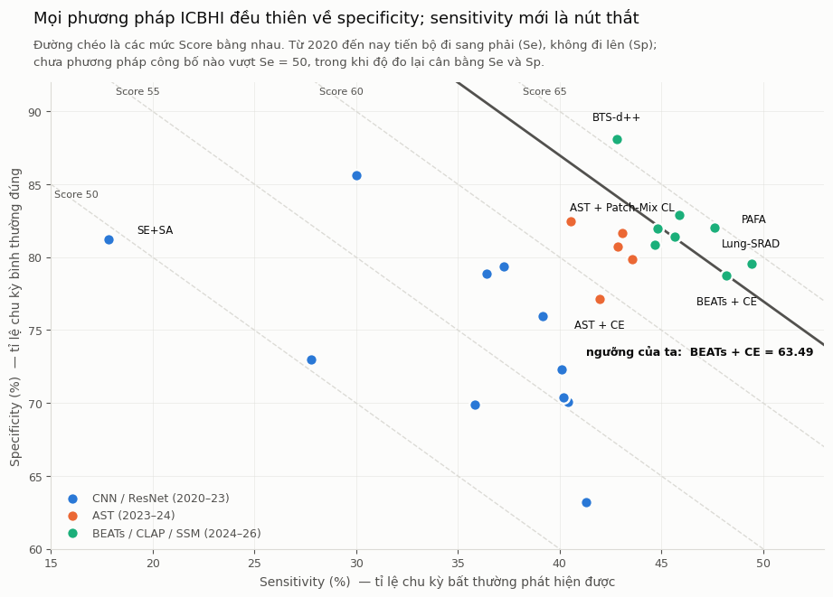
PHÁT HIỆN 2
Sensitivity mới là nút thắt
14
Notes:
Biểu đồ này đặt cả 24 phương pháp lên mặt phẳng Sp – Se. Các đường chéo là những mức
Score bằng nhau.
Điều đáng chú ý: mọi phương pháp đều đạt Specificity từ 63 đến 88, nhưng Sensitivity
chỉ 18 đến 49. Chưa phương pháp công bố nào vượt Se bằng 50 — trong khi độ đo lại cân bằng
hai thành phần.
Và tiến bộ từ 2020 đến nay đi sang phải, tức tăng Se, chứ không đi lên. Đó là dấu hiệu
cho thấy dư địa nằm ở trục Se — và đó là lý do chọn hướng cải tiến ở slide sau.

Slide 15
Hướng cải tiến đã chọn: A + B
 | Ý tưởng | Bằng chứng trước đó
A | Đưa metadata (thiết bị · vị trí nghe · tuổi · giới) vào BEATs qua FiLM | BTS: +0,98 trên CLAP
B | Hàm loss cân bằng hai nhóm, khớp đúng công thức Score | QLung: +2,46 trên AST
Lập luận của hướng B
Score = ½ × recall(normal) + ½ × recall(bất thường gộp)
→ hàm loss khớp độ đo là CE cân bằng theo nhóm — không phải focal, cũng không phải CE cân bằng 4 lớp
Mô hình đề xuất: MC-BEATs
15
Notes:
Hai hướng, đều có bằng chứng từ bài báo trước.
Hướng A: đưa metadata — thiết bị, vị trí nghe, tuổi, giới — vào BEATs qua cơ chế FiLM.
BTS đạt +0,98 bằng cách này nhưng phải qua bộ mã hoá văn bản của CLAP. Ta lấy cùng thông tin
đó đưa thẳng vào BEATs, rẻ hơn nhiều.
Hướng B là lập luận trung tâm. ICBHI Score chính xác là trung bình cộng của recall lớp normal
và recall gộp của nhóm bất thường. Vậy hàm loss khớp với độ đo phải là cross-entropy cân bằng
theo HAI NHÓM — không phải focal loss, cũng không phải CE cân bằng 4 lớp.
Chưa bài báo ICBHI nào tôi tìm thấy phát biểu bài toán theo cách này.

Slide 16
Thiết lập thí nghiệm
Dòng | Cấu hình
0 | BEATs + CE — mốc đối chứng, tự train lại
1 | + group-balanced loss
2 | + hiệu chỉnh prior *(hậu kỳ, không train lại)*
3 | + metadata nối trực tiếp
4 | MC-BEATs — metadata qua FiLM
Siêu tham số lấy đúng theo PAFA · Colab Pro · checkpoint tự khôi phục khi đứt phiên
16
Notes:
Bảng khảo sát loại bỏ. Nguyên tắc: mỗi dòng đúng MỘT thay đổi có kiểm soát so với dòng trên.
Dòng 0 là mốc đối chứng, và ta TỰ TRAIN LẠI chứ không lấy số từ bài báo. Lý do: chỉ khi
dòng 0 đi qua đúng pipeline của mình thì hiệu số với dòng 4 mới có nghĩa. Nếu lấy số công bố,
mọi khác biệt nhỏ trong tiền xử lý sẽ lẫn vào hiệu ứng của phương pháp.
Dòng 2 là hậu kỳ — không cần train lại, chỉ cộng một hằng số vào logit.
Siêu tham số lấy đúng theo PAFA để con số 63,49 có ý nghĩa so sánh.

Slide 17
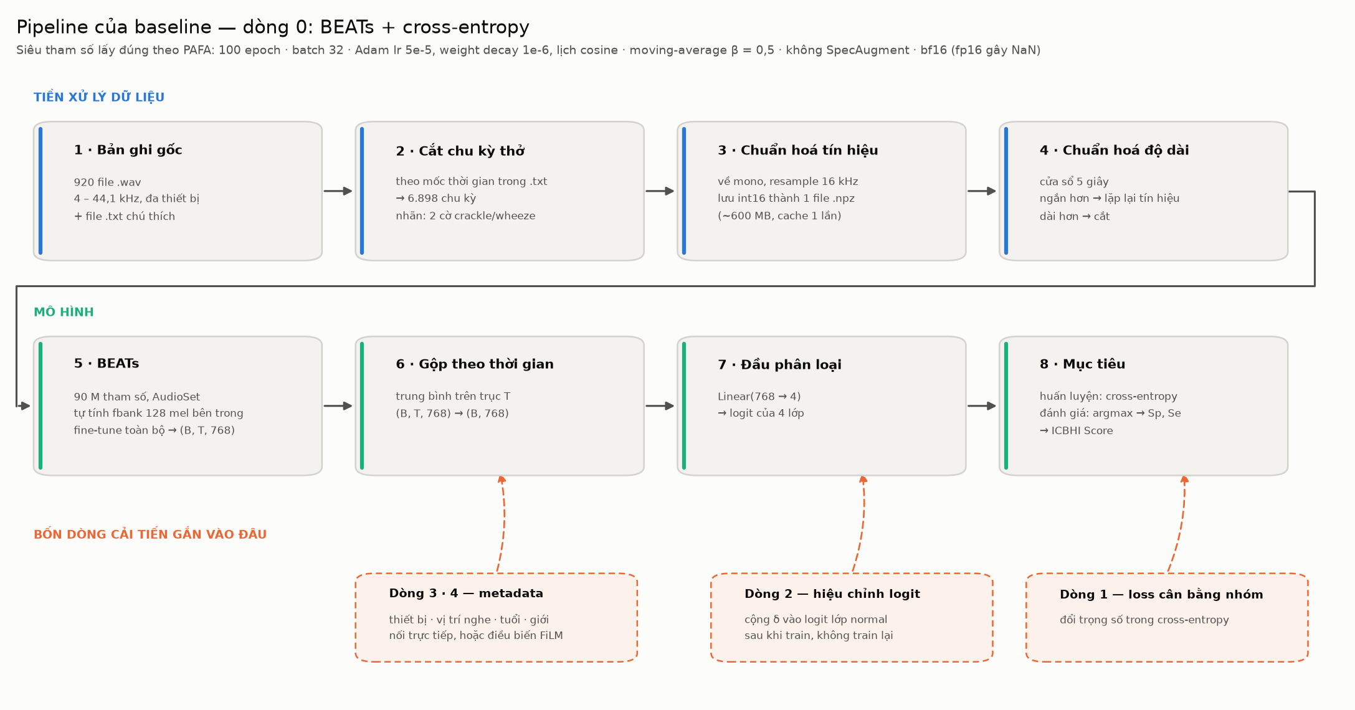
Pipeline của baseline
17
Notes:
Tám bước. Băng trên là tiền xử lý dữ liệu, băng dưới là mô hình.
Từ 920 file wav, cắt thành chu kỳ theo file chú thích, chuẩn hoá về 16 kHz mono và cache
lại một lần, rồi chuẩn hoá độ dài về cửa sổ 5 giây.
Sang băng mô hình: BEATs tự tính fbank bên trong và trả về chuỗi đặc trưng, ta gộp trung bình
theo thời gian, đưa qua một lớp Linear 768 sang 4, rồi tính cross-entropy khi train và
argmax khi đánh giá.
Ba hộp cam ở dưới cho thấy bốn dòng cải tiến gắn vào BA vị trí khác nhau trên cùng một
đường ống — metadata vào tầng đặc trưng, delta vào logit, loss vào mục tiêu.

Slide 18
Ba quyết định trong pipeline đáng chú ý
Cache waveform 16 kHz, không cache spectrogram
BEATs tự tính fbank bên trong · cache phổ phình từ 600 MB lên 1,4–2,8 GB
Chu kỳ ngắn thì lặp lại, không đệm số 0
96,6 % chu kỳ ngắn hơn 5 s · đệm 0 tạo khoảng lặng không có thật
Không dùng float16 — BEATs sinh loss = NaN
argmax của NaN luôn trả về lớp 0 → "luôn đoán normal" → Score đúng 50,00
18
Notes:
Ba chi tiết dễ làm sai.
Một: cache waveform 16 kHz chứ không cache spectrogram. BEATs tự tính fbank 128 mel bên trong,
nên cache phổ sẽ phình từ 600 MB lên 1,4 đến 2,8 GB mà chẳng được gì.
Hai: chu kỳ ngắn thì LẶP LẠI tín hiệu, không đệm số 0. 96,6 % chu kỳ ngắn hơn cửa sổ 5 giây,
mà đệm 0 sẽ tạo ra khoảng lặng nhân tạo không hề có trong âm thanh thật.
Ba, và đây là cái tôi mất nhiều thời gian nhất: KHÔNG dùng float16. BEATs sinh loss NaN dưới
fp16. Khi loss là NaN, argmax của logit NaN luôn trả về chỉ số 0 — tức lớp normal. Mô hình
"luôn đoán normal" và cho Score đúng 50,00. Trông như đã train xong nhưng hoàn toàn vô nghĩa.
Đây chính là ví dụ cụ thể cho slide về độ đo ở đầu bài.

Slide 19
Kiểm tra giao thức phát hiện 3 lỗi dữ liệu
Lỗi trong bộ dữ liệu | Hậu quả nếu bỏ qua
Zip chứa file .txt không phải chú thích | Crash khi phân tích tên file
Split chính thức không tách hoàn toàn theo bệnh nhân (156, 218) | Tưởng nhầm là lỗi pipeline
Bản ghi `226_1b1_Pl` ghi sai tên thiết bị trong file split | Mất 11 chu kỳ, train còn 4.131
Không có bước kiểm tra này, ta đã train trên 4.131 chu kỳ rồi so với các con số tính trên 4.142
19
Notes:
Notebook dùng assert để xác minh số chu kỳ và việc trùng bệnh nhân, thay vì tin tưởng.
Cả ba lỗi dưới đây là đặc tính của bộ dữ liệu, không phải lỗi code.
Một: file zip chứa cả filename_format.txt và filename_differences.txt — không phải file
chú thích, làm hàm phân tích tên file crash.
Hai: file phân chia chính thức KHÔNG tách hoàn toàn theo bệnh nhân. Bệnh nhân 156 và 218
có bản ghi ở cả hai tập. Ban đầu tôi tưởng pipeline mình sai, hoá ra là đặc tính của benchmark.
Ba, và là cái nguy hiểm nhất: bản ghi 226_1b1_Pl bị ghi sai tên thiết bị trong file phân chia —
file ghi Meditron còn bộ dữ liệu ghi LittC2SE. Bỏ qua nó thì mất 11 chu kỳ, train còn 4131
thay vì 4142.
Không có bước kiểm tra này, ta đã train trên 4131 chu kỳ rồi đem so với các con số
tính trên 4142 — và sẽ không bao giờ biết.

Slide 20
Kết quả
Dòng | n_seed | Sp | Se | Score | Δ vs dòng 0
0 · BEATs + CE | 2 | 69,63 | 53,74 | 61,69 ± 1,45 | —
1 · group-balanced loss | 1 | 71,94 | 53,36 | 62,65 | +0,96
2 · hiệu chỉnh prior | 1 | 68,71 | 54,80 | 61,76 | +0,07
3 · metadata concat | 1 | 68,52 | 54,29 | 61,41 | −0,28
4 · MC-BEATs | 1 | 72,77 | 49,28 | 61,02 | −0,66
Thanh sai số của dòng 0 phủ trùm điểm số của cả bốn dòng còn lại
20
Notes:
Đây là bảng kết quả. Chú ý cột n_seed: dòng 0 có 2 seed, các dòng còn lại chỉ 1.
Dòng 0 đạt 61,69 với độ lệch chuẩn 1,45. Các dòng cải tiến: dòng 1 hơn 0,96 điểm,
dòng 2 hơn 0,07, dòng 3 kém 0,28, dòng 4 kém 0,66.
Nhìn qua thì có vẻ dòng 1 thắng. Nhưng đừng vội — độ lệch chuẩn 1,45 của dòng 0 lớn hơn
tất cả các khoảng cách đó. Slide sau sẽ nói rõ.

Slide 21
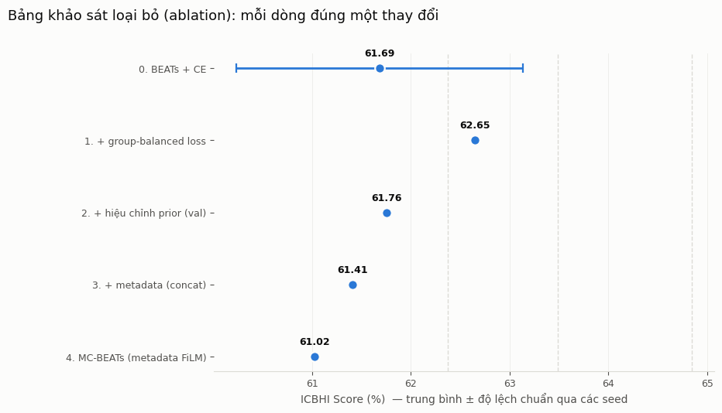
Bảng khảo sát loại bỏ
21
Notes:
Đây là cùng dữ liệu ở dạng hình. Chấm là trung bình, thanh ngang là độ lệch chuẩn.
Chỉ dòng 0 có thanh sai số vì chỉ nó có nhiều hơn một seed. Và thanh đó kéo dài từ khoảng
60,2 đến 63,1 — phủ trùm điểm số của cả bốn dòng còn lại.
Nhìn hình là thấy ngay: không dòng nào tách được ra khỏi nhiễu.

Slide 22
Nhiễu lớn hơn tín hiệu
Dòng 0 — cùng cấu hình | Sp | Se | Score
seed 1 | 73,08 | 52,34 | 62,71
seed 2 | 66,18 | 55,14 | 60,66
chênh lệch | 6,90 | 2,80 | 2,05
 | Giá trị
Chênh lệch giữa hai seed, cùng cấu hình | 2,05
Hiệu ứng lớn nhất giữa các phương pháp | 0,96
Nhiễu gấp hơn hai lần tín hiệu
22
Notes:
Đây là kết luận chính, và nó không phải cải tiến thất bại, cũng không phải cải tiến
thành công. Thí nghiệm chưa đủ sức trả lời câu hỏi.
Bằng chứng nằm ngay ở dòng 0. Hai seed, cùng một cấu hình, cùng dữ liệu, cùng siêu tham số.
Seed 1 cho Score 62,71 với Sp 73,08. Seed 2 cho 60,66 với Sp chỉ 66,18. Chênh nhau 2,05 điểm
Score, và gần 7 điểm Specificity.
Trong khi đó hiệu ứng lớn nhất giữa các phương pháp chỉ 0,96 điểm.
Nhiễu gấp hơn hai lần tín hiệu. Mọi so sánh trong bảng vì thế đều vô nghĩa cho tới khi
có đủ seed.

Slide 23
Thêm một seed, bảng đảo chiều
Dòng | Với dòng 0 1 seed | Với dòng 0 2 seed
1 · group-balanced loss | −0,06 | +0,96
2 · hiệu chỉnh prior | −0,95 | +0,07
3 · metadata concat | −1,30 | −0,28
4 · MC-BEATs | −1,69 | −0,66
Không có gì trong mô hình thay đổi — chỉ có mẫu thống kê thay đổi
Một seed không phải là một kết quả
23
Notes:
Đây là minh hoạ sống động nhất cho vấn đề trên.
Ở lần chạy đầu, dòng 0 mới có 1 seed và đạt 62,71. Khi đó MỌI dòng cải tiến đều trông như
tệ hơn — dòng 4 kém tới 1,69 điểm, và tôi đã viết kết luận là giả thuyết bị bác bỏ.
Thêm đúng MỘT seed nữa cho dòng 0. Trung bình tụt xuống 61,69. Và hai dòng đầu chuyển
thành dương.
Không có gì trong mô hình thay đổi. Không sửa một dòng code nào. Chỉ có mẫu thống kê
thay đổi.
Bài học: khi nhiễu lớn hơn hiệu ứng, ta có thể dựng ra một lời giải thích nghe rất hợp lý
cho BẤT KỲ chiều nào của kết quả. Phải đủ seed TRƯỚC khi diễn giải, không phải sau.

Slide 24
VÌ SAO (1)
Hàm loss gần như không làm gì
Trọng số thực tế in ra: [ 1.006, 0.998, 0.998, 0.998 ] → gần như bằng 1
 | normal | bất thường | tỉ lệ normal
Toàn bộ dữ liệu | 3.642 | 3.256 | 52,8 %
Tập train | 2.063 | 2.079 | 49,8 %
Tập test | 1.579 | 1.177 | 57,3 %
Tiền đề của hướng B sai — tập train đã cân bằng gần như hoàn hảo giữa hai nhóm
Mất cân bằng thật nằm bên trong nhóm bất thường (both chỉ 506) — đúng thứ loss này không đụng tới
24
Notes:
Trọng số mà hàm loss thực sự in ra là 1,006 và ba số 0,998. Gần như bằng 1 hết — tức là
gần trùng với cross-entropy thường. Không lạ khi nó chẳng thay đổi gì.
Vì sao? Nhìn bảng: toàn bộ dữ liệu có 52,8 % normal, nghe thì có vẻ mất cân bằng. Nhưng
riêng TẬP TRAIN thì tỉ lệ là 49,8 % — cân bằng gần như hoàn hảo giữa hai nhóm.
Đây là chỗ lập luận của tôi sai. Hướng B xuất phát từ giả định dữ liệu mất cân bằng giữa
hai nhóm. Thực tế không phải. Mất cân bằng thật nằm BÊN TRONG nhóm bất thường — crackle có
1.864 chu kỳ còn both chỉ 506 — mà đó lại đúng là thứ loss cân bằng hai nhóm cố ý không
đụng tới.
Bài học: kiểm tra phân bố lớp trên đúng tập train trước khi thiết kế hàm loss quanh nó,
đừng suy từ thống kê của toàn bộ dữ liệu.

Slide 25
VÌ SAO (2)
Train và test lệch phân bố lớp
 | Tỉ lệ normal
Train | 49,8 %
Test | 57,3 %
Kết quả hiệu chỉnh trên dòng 1 (gốc 62,65):
prior (δ = −1,23) | val (δ = −0,20) | oracle (δ = +0,55)
55,97 | 61,76 | 63,82
δ tối ưu là dương — phải đoán normal nhiều hơn, ngược hẳn kỳ vọng
Val cắt từ train nên mang phân bố của train → chỉ sai hướng
Oracle cho thấy +1,17 vẫn đang nằm trên bàn nếu hiệu chỉnh đúng cách
25
Notes:
Train có 49,8 % normal, test có 57,3 %. Chênh gần 8 điểm phần trăm.
Hệ quả: mô hình học trên train sẽ dưới-dự-đoán lớp normal khi gặp test.
Nhìn kết quả hiệu chỉnh. Delta tối ưu thật sự — cột oracle — là DƯƠNG, cộng 0,55, tức là
phải đẩy mô hình đoán normal NHIỀU HƠN. Ngược hoàn toàn với kỳ vọng ban đầu của hướng B.
Nhưng tập val của ta được cắt ra từ train, nên nó mang phân bố của train. Nó không nhìn thấy
độ lệch đó và chỉ ta đi sai hướng: delta âm 0,20, làm Score tụt.
Điểm sáng: oracle cho thấy cộng 1,17 vẫn đang nằm sẵn trên bàn nếu hiệu chỉnh đúng cách.
Hướng sửa là dùng độ lệch prior train sang test đã biết, thay vì dò trên val.

Slide 26
VÌ SAO (3)
Hiệu năng phụ thuộc thiết bị tới 12,7 điểm
Thiết bị | n (test) | Sp | Se | Score
Meditron | 459 | 89,81 | 37,24 | 63,53
AKGC417L | 1.836 | 70,32 | 52,90 | 61,61
Litt3200 | 461 | 63,38 | 38,24 | 50,81
Khoảng cách lớn hơn mọi hiệu ứng đang được so sánh trong bảng ablation
Litt3200 gần như vô dụng — chỉ nhỉnh hơn mô hình luôn đoán normal (50,00)
Giải thích vì sao metadata gây hại: thiết bị mang thông tin về nhóm bệnh nhân
26
Notes:
Tách kết quả theo từng loại ống nghe.
Meditron đạt 63,53. AKGC417L 61,61. Còn Litt3200 chỉ 50,81 — gần như vô dụng, chỉ nhỉnh hơn
mô hình luôn đoán normal có 0,81 điểm.
Khoảng cách 12,7 điểm giữa thiết bị tốt nhất và tệ nhất LỚN HƠN mọi hiệu ứng đang được so
sánh trong bảng ablation, vốn chỉ dưới 1 điểm.
Và chú ý hai thiết bị nằm ở hai điểm vận hành trái ngược: Meditron thiên về Specificity với
Sp gần 90, còn AKGC417L thiên về Sensitivity.
Nguyên nhân đã thấy ở bảng EDA đầu bài: mỗi thiết bị nhìn thấy một phân bố lớp rất khác nhau.
Nên thiết bị mang theo thông tin về nhóm bệnh nhân — và đó là cách giải thích khả dĩ nhất cho
việc dòng 3 và dòng 4 không cải thiện được.

Slide 27
Hạn chế
Số seed quá ít — dòng 0 có 2, các dòng khác chỉ 1
Không còn là hạn chế bên lề mà chính là kết quả
σ = 1,45 ước lượng từ đúng 2 mẫu — bản thân con số này cũng rất không chắc chắn
Chọn epoch tốt nhất dựa trên tập test — quy ước của cả lĩnh vực,
nhưng chọn cực trị trên test khuếch đại nhiễu
File phân chia chính thức rò rỉ nhẹ — 2 trên 126 bệnh nhân
27
Notes:
Bốn hạn chế, và cái đầu tiên là quan trọng nhất.
Số seed quá ít. Đây không còn là một hạn chế bên lề mà chính là kết quả của đồ án:
nhiễu đo được lớn hơn mọi hiệu ứng.
Sigma bằng 1,45 lại được ước lượng từ đúng hai mẫu, nên bản thân con số đó cũng rất
không chắc chắn. Cần ít nhất 5 seed mới ước lượng phương sai đáng tin.
Ta chọn epoch tốt nhất dựa trên tập test — đây là quy ước của cả lĩnh vực nên phải làm theo
để so sánh được, nhưng chọn cực trị trên test chính là thứ khuếch đại nhiễu. Rất có thể
đây là nguồn gây phương sai lớn.
Và file phân chia chính thức có rò rỉ nhẹ, 2 trên 126 bệnh nhân.

Slide 28
Kết luận
Ba kết luận không phụ thuộc vấn đề seed — đọc thẳng từ dữ liệu:
1. Tập train ICBHI đã cân bằng hai nhóm → hàm loss khớp độ đo hoá ra vô nghĩa
2. Train và test lệch phân bố lớp → hiệu chỉnh dựa trên val đi sai hướng
3. Hiệu năng phụ thuộc thiết bị 12,7 điểm → nhấn chìm khác biệt giữa các phương pháp
Và kết luận thứ tư, về phương pháp luận:
Phương sai giữa các seed lớn hơn khoảng cách giữa các phương pháp đang cạnh tranh
→ đặt dấu hỏi cho mọi bài báo báo cáo mức cải thiện dưới 1 điểm
28
Notes:
Ba kết luận đầu không phụ thuộc vào vấn đề seed, vì chúng đọc thẳng từ dữ liệu chứ không
từ việc so sánh giữa các lần chạy. Nên chúng vẫn đứng vững.
Một: tập train ICBHI đã cân bằng hai nhóm, nên một hàm loss khớp hoàn hảo với công thức
của độ đo lại hoá ra vô nghĩa.
Hai: train và test lệch phân bố lớp, khiến mọi hiệu chỉnh dựa trên val cắt từ train đều
đi sai hướng.
Ba: hiệu năng phụ thuộc thiết bị tới 12,7 điểm, nhấn chìm mọi khác biệt giữa các phương pháp.
Và kết luận thứ tư, về phương pháp luận, rút ra từ chính sự đảo chiều của bảng kết quả:
trên benchmark này, phương sai giữa các seed lớn hơn khoảng cách giữa các phương pháp đang
cạnh tranh nhau. Nhìn lại bảng khảo sát ở đầu bài, phần lớn khoảng cách giữa các phương pháp
SOTA đều dưới 1 điểm — tức là dưới ngưỡng nhiễu.

Slide 29
Hướng đi tiếp
1. Chạy đủ 5 seed cho dòng 0 và dòng 4 — việc này chặn tất cả những việc còn lại
2. Xem lại cách chọn mô hình — trung bình N epoch cuối thay vì cực đại trên test
3. Hiệu chỉnh theo độ lệch prior train → test — oracle chỉ ra +1,17, không cần train lại
4. Tấn công mất cân bằng bên trong nhóm bất thường — both chỉ có 506 chu kỳ
5. Thích ứng theo thiết bị — khe hở 12,7 điểm là lớn nhất mà số liệu chỉ ra
29
Notes:
Xếp theo tỉ lệ kỳ vọng thu được trên công sức, dựa trên chính số liệu đã có.
Việc số một chặn tất cả những việc còn lại: chạy đủ 5 seed cho dòng 0 và dòng 4. Không thêm
ý tưởng mới. Cho đến khi có, mọi so sánh trong bảng đều vô nghĩa.
Việc số hai: xem lại cách chọn mô hình. Nếu chọn epoch theo test là nguồn phương sai chính,
dùng trung bình N epoch cuối sẽ ổn định hơn nhiều, dù con số tuyệt đối thấp hơn.
Ba: hiệu chỉnh theo độ lệch prior train sang test. Oracle đã chỉ ra 1,17 điểm đang nằm sẵn
trên bàn, và không cần train lại.
Bốn: tấn công vào mất cân bằng bên trong nhóm bất thường, chỗ mất cân bằng thật.
Năm: thích ứng theo thiết bị — khe hở 12,7 điểm là lớn nhất mà số liệu chỉ ra.

Slide 30
Cảm ơn
30
Notes:
Cảm ơn mọi người. Toàn bộ notebook, khảo sát baseline và phân tích hướng cải tiến
đều nằm trong repo.
Sẵn sàng nhận câu hỏi.

